Slide 1

Café vert
13/12/2023

Slide 2

Liste mails et redmine
Ajouts à la liste commission verte
Aller sur https://listes.universite-paris-saclay.fr/ias/info/commission-verte
Accès au Redmine https://idoc-projets.ias.u-psud.fr/redmine/projects/commission-verte/wiki
Envoyer un mail à Marc Dexet pour être ajouté
Canal RocketChat https://im.ias.u-psud.fr/channel/commission-verte

Slide 3


Point Vélos !
Impossibilité de construire un nouveau bâtiment fermé sur la fac.
Si abris vélo ouvert ?
Solution conteneur aménagé?
Notes du café vert
Département mobilité douce dans le pole DS Saclay plutôt actif mais pas de sous de l’université
Strict minimum pour définir l’abri -> CEREMA et ADEME cahier des charges défini
/!\ Obligation de l’employeur de fournir des stationnements vélos qd il y a stationnement voiture dispo
- programme ALVEOLE finance 50%
- inauguration abris vélo IJClab demain (le 14/12/2023)
- prévoir 20/30k€
Sondage prêt à être envoyé (Loïc) JC va relire le sondage et après GO
-> vérifier que le besoin potentiel est inclus
Equipe vélo : JC, Loïc, Marc, Xavier

Slide 4

BGES du labo
But : faire le BGES du labo tous les ans à partir de l’année 2022
Données des fluides (électricité, eau …) disponibles
Infos à récupérer :
- missions
- véhicules de services
- nombre de personnes
- budgets
- trajets pendulaires
- achats
- matériel informatiques
- fluides cryogéniques
Notes du café vert
Faire un excel sur redmine ou Nextcloud? Un sondage -> plus simple d’utilisation, réduction du nombre de clics
Anonymat nécessaire : NON
Prévoir un panachage pour inclure plusieurs modes de transport
Utiliser l’identifiant labo
Equipe BGES : Clémence, Zélia, Adélie, Loïc (support technique)

Slide 5

Communication « verte » au labo
Plusieurs affiches en cours de création par Manale
- Achat : mise en avant d’Atrium, GMI et de la bourse CNRS
- Eau : rappel des bonnes pratiques
- Electricité : rappel des bonnes pratiques
- Machine à café du hall : rappel qu’on peut utiliser sa propre tasse
- Trajets pendulaires : promotion du covoiturage et des transports collectifs
Affichage dans le hall en cours de négo
Notes du café vert
Prime mobilité douce sur ARIANE (pour agents CNRS) : faire la demande avant le 31 décembre
Il y a une autre plateforme pour agents université (Loïc va envoyer les infos)
Cumulable avec le pass navigo!!
Aller voir Patricia pour qu’elle transfère l’information à tous le labo (100 jours et plus 300€)

Slide 6
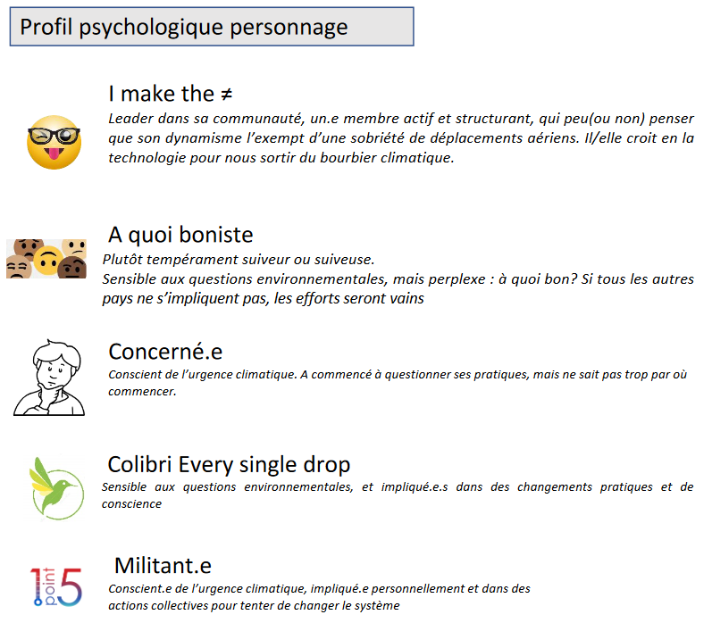
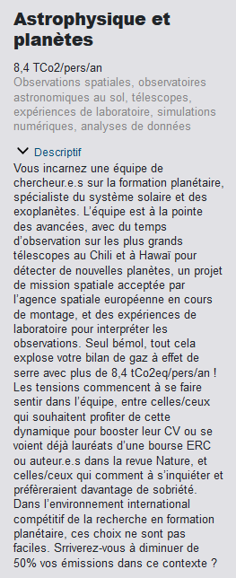

Les news dU CNRS
https://materre.osug.fr/
Organisation de sessions en 2024 à l’IAS

Slide 7

Autres NOTES du café vert
Notes du café vert
Depuis un an, gros travail de l’univ sur les bâtiments pour bien suivre les consos de fluides
Au 120 compteurs d’eau CNRS et univ (même données)
Réflexion à mener sur les néons du 120?
Mise en place du wake on LAN → existe déjà, ça dépend des ordis (carte réseau)
Demander aux personnes qui configurent les machines de mettre ça en place
Le service info va envoyer une communication pour qu’on sache faire ou l’installer sur les PC, Loïc va aller en parler à Stéphane :D
Fenêtre du bureau 405 ne ferment pas -> SOS logistique, tickets
Mettre en place une FAQ sur le sos logistique pour ces types de problèmes (chauffages, fenêtres, autres)
Problèmes de chauffages au 4ème (actuellement 1 thermostat pour 4 bâtiments)
JC et Sandrine membres de la commission bâtiment

